Slide 1
Мезенская роспись

Slide 6
село Палащелье Мезенского (палащельского) р-на Архангельской области.

Slide 15
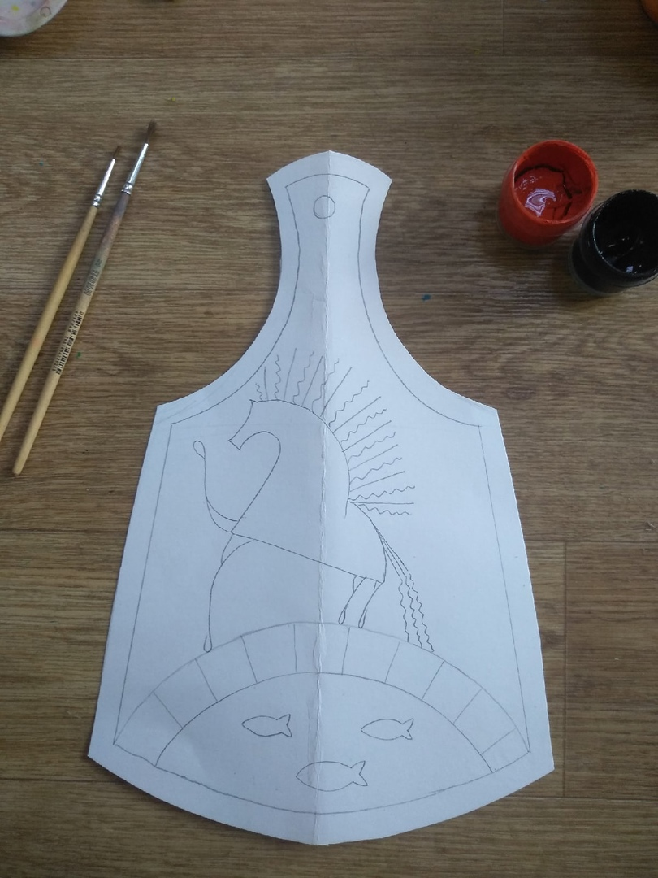

Slide 16
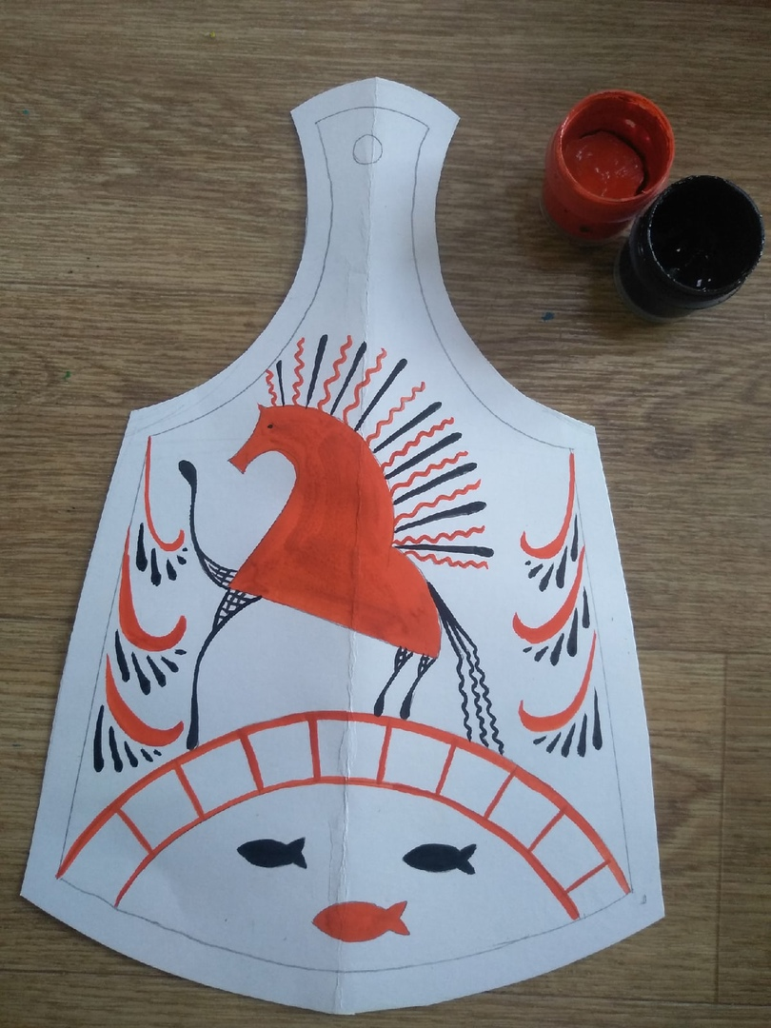

Slide 17
